Slide 1
12bitキャパシタ型DAC
動作説明
野田慶太

Slide 2
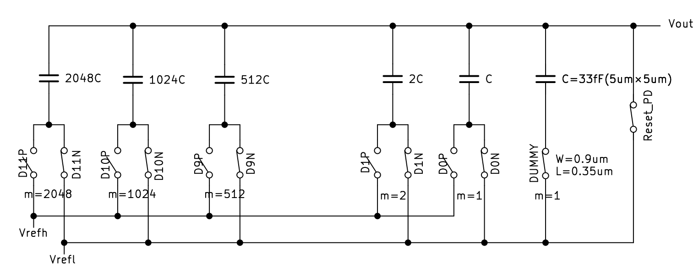
CDACアナログ部構成
…
・全ビットでRon×Cを一定とするため、容量と同じ倍数SWを並列化
・SWのサイズは全て同じ
・DUMMYのスイッチは常時ON
PMOS
NMOS

Slide 3
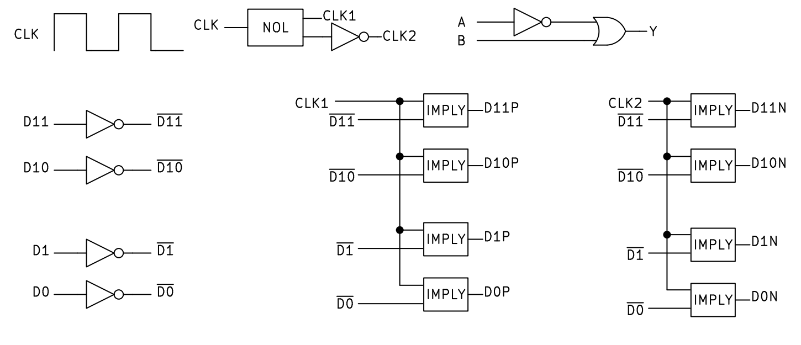
CDACデジタル部構成
ノンオーバーラップ
クロック生成回路
IMPLYゲート
デジタル入力を反転
PMOSスイッチの制御信号生成
NMOSスイッチの制御信号生成
PMOSスイッチ:CLK1がHighかつDがHighのときのみON
NMOSスイッチ:CLK2がLowのとき(リセット中)、またはDがLowのときON
CLK1
CLK2
ノンオーバーラップ期間

Slide 4
動作原理
リセット期間:NMOSスイッチを全てONにする→Cの電位差が無くなる→電荷リセット
⇅繰り返し
電荷再配分期間:Reset_PDはOFF、デジタル値がHighのときはPMOS、LowのときはNMOSがONになり、Vrefと繋がる→電荷保存則により、Voutが出力
PDがLowのときは、常にリセットスイッチがONとなるためVoutはVreflで一定

Slide 5
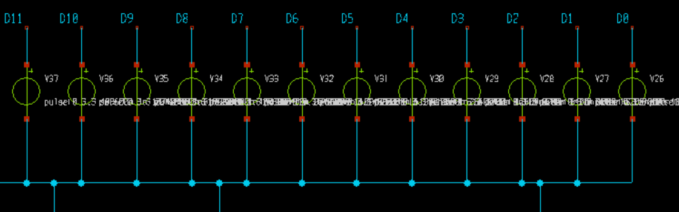
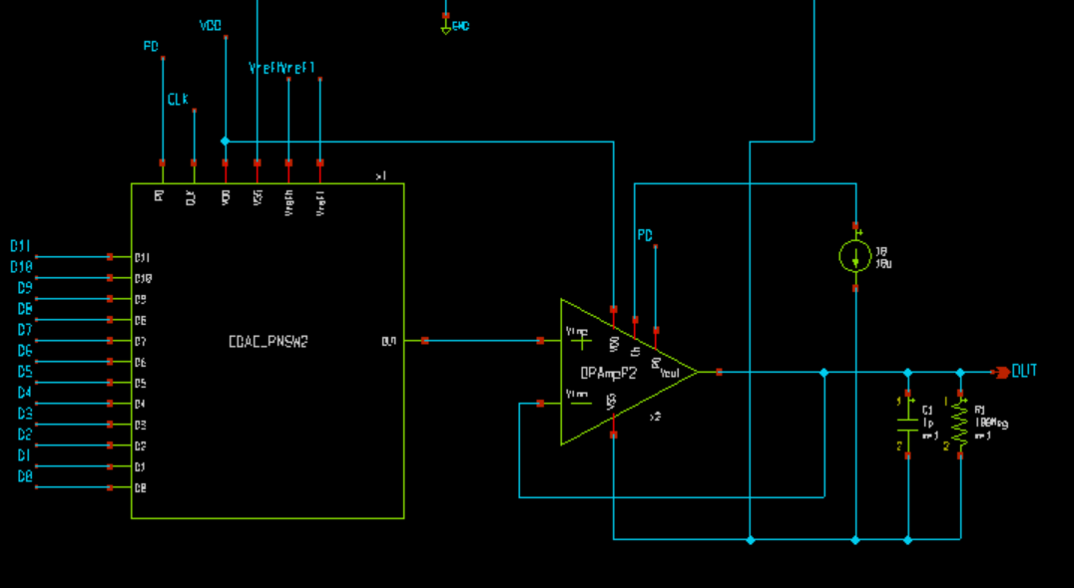
DNL/INLの測定方法
000000000000→111111111111
まで、全通りのデジタル値を入力
LSB(D0)はCLKの2倍、D1はその2倍というように、上位に行くごとに周期を2倍にしていくと全通り入力が可能
OUTのデータを取得する
ngspice で
wrdata ファイル名.txt(or csv) v(OUT) と入力
Xschem/simulations/userConfの中に出力される

Slide 6
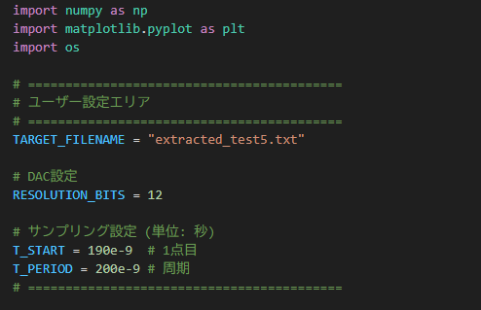
DNL/INLの測定方法
ファイル名や分解能、サンプリング周期を設定
サンプリング周期は、最初の一点の位置を指定し、そこから等間隔でサンプリングする
ファイルサイズが大きいので、サンプリングしたデータのみを出力する機能 (ファイル名にextractedとつく)
→元のデータは不要なら消す

Slide 7
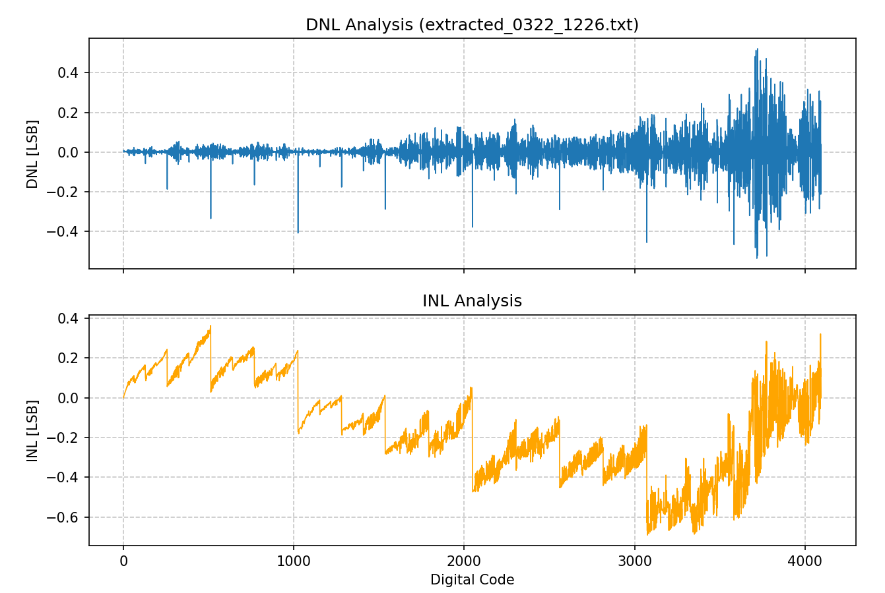
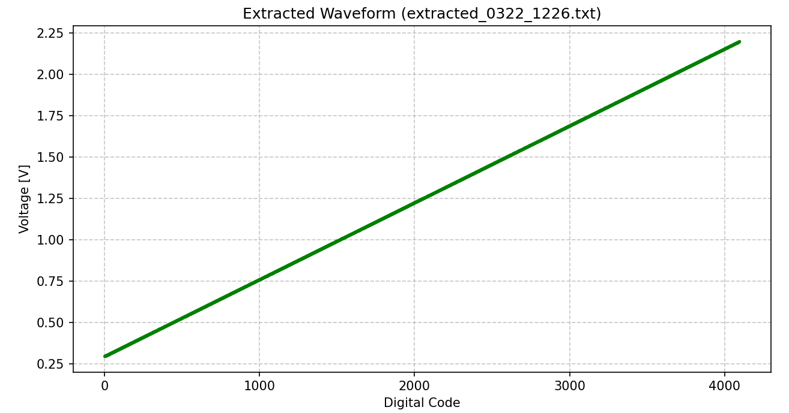
DNL/INL
このように結果が出力される
下は、サンプリングしたデータをプロットしたもの

